Slide 1
Ефикасност јединица локалне самоуправе у републици србији
Бранко Радуловић
Правни факултет Универзитета у Београду
Стефан Драгутиновић
Економски институт, Београд

Slide 2
Економска ефикасност јлс
Да ли ЈЛС користе расположиве ресурсе на ефикасан начин?
Каква је релативна неефикасност ЈЛС у Републици Србији?
Економска ефикасност подразумева да ЈЛС обезбеђују максималан ниво услуга (аутпута) за дати ниво ангажованих ресурса (инпута), односно да одређени ниво услуга нуде уз минимално ангажоване ресурсе.

Slide 3
Економска ефикасност ЈЛС и децентрализација
Последице неефикасности
Ако ЈЛС не остварују задовољавајући ниво економске ефикасности, децентрализација у начелу није пожељна или бар не у већој мери (и обрнуто што су ЈЛС ефикасније то је даља децентрализација је пожељнија).
Што је број ефикасних ЈЛС већи, и што је одступање од границе најбоље праксе веће, користи од потенцијалног преноса надлежности су мање
није реално очекивати значајну корист од преношења и поверавања додатних надлежности неефикасној локалној самоуправи
Утврђивање тренутног степена ефикасности ЈЛС од пресудног значаја за одлуке у погледу евентуалне децентрализације

Slide 4
Утврђивање нивоа ефикасности
Потребно је утврдити које комбинације ангажованих ресурса (инпута) и пружених услуга (оутпута) представљају ефикасно понашање ЈЛС.
Избор аутпута одређен је на основу надлежности ЈЛС и расположивих података
Обухваћене надлежности су - основно образовање, социјална заштита, инфраструктура, комуналне услуге
због специфичних области пружања услуга у великим градовима (јавни превоз, централно грејање) неопходно извршити анализу са и без тих градова
Као инпут користимо текуће расходе ЈЛС (стандардан приступ у литератури о ефикасности локалне самоуправе)

Slide 5
Утврђивање нивоа ефикасности
Сваку локалну самоуправу поредимо са онима које имају најбољи учинак тј. ЈЛС које су релативно ефикасније.
На основу тога утврђујемо ниво опште (не)ефикасности постојећег степена децентрализације.

Slide 6
приступИ мерењу ефикасности ЈЛС
Два приступа мерењу ефикасности ЈЛС
непараметарски DEA (data envelopment analysis)
параметарски SFA (stochastic frontier analysis)
Други метод има предност јер даје прецизније објашњење узрока (не)ефикасности

Slide 7
Ефикасност јлс - Резултати (I)
Према налазима првог приступа ЈЛС би могле у просеку да смање своје трошкове за 27% (VRS DEA) како би достигле техничку ефикасност најефикаснијих ЈЛС
Значајан број ЈЛС бележи неефикасност изнад 20%.
Значајан број ЈЛС „превазишао“ своје капацитете и налази се у зони опадајућих приноса, односно сваки нови динар расхода ствара све мање јавних услуга

Slide 8
Ефикасност јлс - Резултати (II)
Применом параметарског SFA (Stochastic frontier analysis) приступа просечна неефикасност ЈЛС је процењена у распону од 16% до 34% за 2012. годину
Трошковна функција- Cobb Douglas
Након увођења егзогених варијабли (образовања становништва, густине насељености, локације, незапослености и старосне структуре) уочава да на значајан део неефикасности, ЈЛС не могу да утичу услед изражених социо-економских разлика и других околности.

Slide 9
Преглед резултата модела (I)

Slide 10
Преглед резултата модела (I)

Slide 11
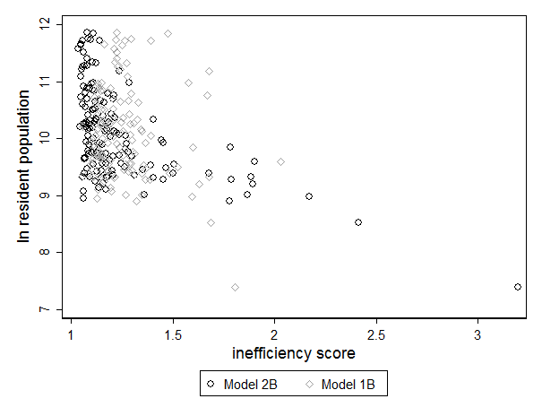
Однос величине ЈЛС и СКОРА неефикасности
Један број ЈЛС испољава веома висок степен неефикасности
60,000 становника
20,000 становника
ln БРОЈ СТАНОВНИКА ЈЛС
8,000 становника
Скор 1,5 значи да ЈЛС троши 50% више средстава у односу на ефикасан ниво пружања јавних услуга
Трошкови > за 25% у односу на ефикасан ниво
1.25
Tамни кругови представљају модел са егзогеним променљивим које утичу на ефикасност
СКОР НЕЕФИКАСНОСТИ
већа релативна неефикасност ЈЛС

Slide 12
Закључци
Резултати показују да је
највећи број локалних самоуправа „умерено“ неефикасан што оставља простор за децентрализацију неких надлежности,
Проблем великог одступања појединих ЈЛС
Најмање (и значајан број мањих) ЈЛС (не све) испољавају веома висок ниво неефикасности, што јасно указује на пожељност неког вида интегрисања мањих локалних самоуправа (ЈЛС чији је број становника испод 12,000)
Или облицима међуопштинске сарадње или припајањем, односно спајањем
Могуће решење је јачање средњег нивоа власти – и пренос неких надлежности на округе

Slide 13
Закључци
Простор за додатну анализу
укључивање фискалних варијабли – структура прихода, ниво дуга
панел – за последњих пет година
Проблем са подацима

Slide 14
ХВАЛА НА ПАЖЊИ!
bradulovic@ius.bg.ac.rs

